Slide 1

（一）皮肤
薄而富有弹性，腹股沟附近的皮肤移动性较小，其他部位移动性较大。
第二节 腹前外侧壁
一、层次

Slide 2
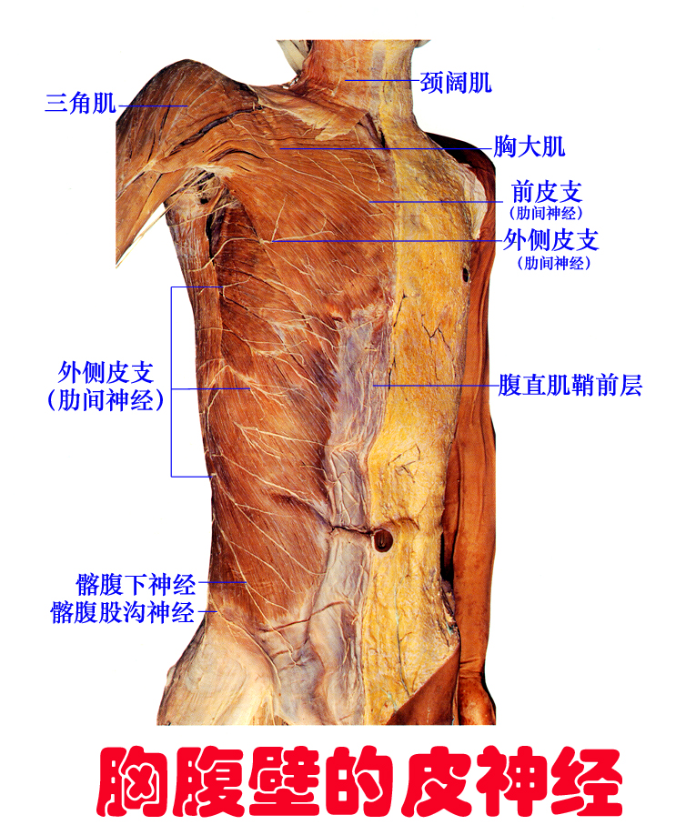
腹前外侧壁皮肤的感觉神经分布有明显的节段性胸椎或脊髓胸段发生病变时，可根据腹壁感觉障碍的 平面来判定病变的部位。

Slide 3
（二）浅筋膜
由脂肪及疏松结缔组织构成。在腹壁下份浅筋膜分为两层：浅层，含有脂肪组织又称脂肪层，向下与股部的浅筋膜相连续；深层即Scarpa筋膜，为富有弹性纤维的膜样层，在中线处附着于白线，向下于腹股沟韧带下方约一横指 处，附着于股部深筋膜；但在左、右耻骨结节间越过耻骨联合继续向下至阴囊，与浅会阴筋膜相连。
浅筋膜内有腹壁浅动、静脉，浅淋巴管和皮神经。

Slide 4
腹前壁下半部有两条较大的浅动脉：由于腹前壁的浅动脉行于浅筋膜的浅、深两层之间，并与同名静脉伴行，故常在腹下部切取带蒂或游离皮瓣。
腹前外侧壁的浅静脉较为丰富，彼此吻合成网，尤其在脐区更为丰富。

Slide 5
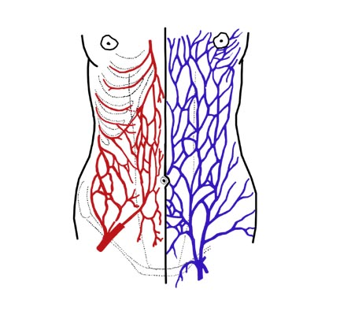
在脐区，浅静脉还和附脐静脉相吻合，由于附脐静脉汇入门静脉，故在门静脉高压症时，血流可经脐周静脉网与体循环的静脉相交通，形成脐周静脉曲张，又称“海蛇头”。

Slide 6

腹前外侧壁的浅淋巴，脐以上者注入腋淋巴结，脐以下者注入腹股沟浅淋巴结。

Slide 7
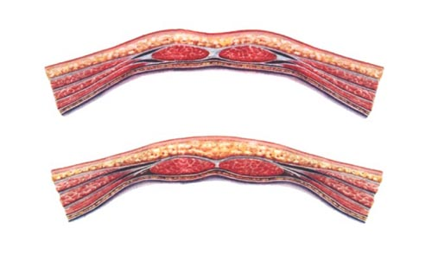
（三）肌层
由腹前正中线两侧的腹直肌和其外侧的三层扁肌组成腹直肌被腹直肌鞘所包裹，腹直肌有3～4个腱划与腹直肌鞘的前层密切愈着，剥离困难。腱划内常有血管。

Slide 8
（四）腹横筋股
腹横筋膜衬贴于腹横肌深面。
（五）腹膜下筋膜
腹膜下筋膜位于腹横筋膜与壁腹膜之间，在腹下部特别是腹股沟区脂肪组织较多；向后与腹膜后间隙的疏松结缔组织相连续。由于有腹膜外脂肪组织，壁腹膜容易剥离，故膀胱、剖腹产等手术，一般不需进入腹膜腔，经腹膜外入路即可施行。
（六）壁腹膜
为腹前外侧壁的最内层，向上移行于膈下腹膜，向下延续于盆腔的腹膜。在脐以下，腹前外侧壁的腹膜形成五条皱壁：

Slide 9
（七）腹前外侧壁深层的血管和神经
1、腹壁下动脉
腹壁下动脉的体表投影为腹股沟韧带中、内1／3交界处与脐的连线。作腹腔穿刺宜在此线的外上方，可避免损伤此动脉。
腹壁下动脉可作为手术时鉴别腹股沟斜疝与直疝的标志。
2、旋髂深动脉

Slide 10
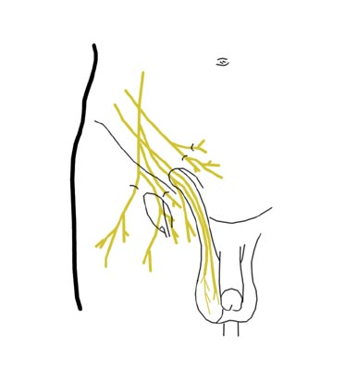
3、髂腹下神经
4、髂腹股沟神经
5、生殖股神经

Slide 11
髂腹下神经起自第12胸神经及第1腰神经前支，在腹内斜肌与腹横肌之间，行于髂前上棘内方约2.5cm处穿过腹内斜肌，向内下方达腹外斜肌腱膜的深面，在浅环上方约2.5cm处穿过腹外斜肌腱膜，其前皮支常经浅环的内侧脚上方穿出分布到耻骨上方的皮肤。髂腹股沟神经在髂腹下神经下方相距约一横指并与其平行，经腹股沟管，位于精索的外侧，出浅环后分布于阴囊前部的皮肤。 生殖股神经生殖支沿精索内侧下行，出浅环分布于提睾肌及阴囊肉膜。腹股沟疝手术时，注意勿损伤上述神经。

Slide 12
腹股沟区为下腹部两侧的三角形区域，其内侧界为腹直肌外缘，上界为髂前上棘至腹直肌外缘的水平线，下界为腹股沟韧带。此区较为薄弱，其原因是：
①腹外斜肌在此处移行为较薄的腱膜，并在其下方形成一裂口；
②腹内斜肌与腹横肌的下缘未达到腹股沟韧带的内侧部，因而该部没有肌肉遮盖；
腹股沟区

Slide 13
③有精索或子宫圆韧带通过腹股沟管而形成潜在性裂隙。此外，当人体站立时，腹股沟区所承受的腹内压力比平卧时约高三倍。由于以上解剖、生理特点，故疝多发生于此区。
腹股沟管位于腹股沟韧带内侧半的上方，是由外上方斜向内下方的肌肉筋膜裂隙，长4～5cm，内有精素或子宫圆韧带通过。腹股沟管有四个壁及内、外两个口。
男性腹股沟管内有精索、髂腹股沟神经等。

Slide 14
腹股沟区的内下部虽然缺乏肌性结构，但仍有一定的生理保护作用。由于腹股沟管是一斜行的肌筋膜裂隙，在腹压增加时，管的前、后壁靠拢；腹壁扁肌收缩时，腹内斜肌和腹横肌的弓状缘与腹股沟韧带相接近，而使弓状缘下方的半月形缺口近于消失；又由于腹横肌的收缩，腹股沟管深环也移向外上方，使环口缩小。

Slide 15
腹股沟三角
又称海氏三角，是腹前外侧壁的一个薄弱部位。
此区的腹壁层次为：皮肤→浅筋膜→深筋膜→腹外斜肌腱膜及其形成的腹股管浅环 →联合腱 →腹横筋膜 →腹膜外筋膜 →腹股沟内侧窝处的腹膜壁层。

Slide 16
睾丸下降与腹股沟疝的关系：胚胎早期睾丸位于脊柱两侧，在腹后壁的壁腹膜之外，逐渐向下移动。在胚胎三个月时睾丸移动到髂窝内，七个月时接近腹股沟管深环处。此前，由腹膜形成的鞘突，随着睾丸引带的行 径通过腹股沟管。于出生前约一个月，左、右睾丸在深环处沿腹膜鞘突进入腹股沟管，一般出生前降入阴囊内。正常情况下， 睾丸降入阴囊后，鞘突除包绕睾丸部分形成睾丸固有鞘膜外，其他部分完全闭锁形成鞘突剩件。由于右侧睾丸下降迟于左侧，鞘突闭合的时间也较晚，故右侧斜疝多于左侧。

Slide 17
结肠上区介于膈与横结肠及其系膜之间。此区内除有膈下间隙外，尚有肝、肝外胆道、食管腹段、胃、十二指肠、胰、脾等脏器。其中，十二指肠和胰大部分位于腹膜后隙，为了叙述方便，并入结肠上区介绍。
第三节 结肠上区

Slide 18
一、食管腹部
二、胃
（一）位置与毗邻
胃中度充盈时，大部分位于左季肋区，小部分位于腹上区。活体胃的位置常因体位、呼吸以及胃内容 物的多少而变化，直立、吸气或胃内充盈时，胃向下移位，大弯可降至脐下，幽门有时可降至第3腰椎水平。

Slide 19
胃前壁右侧份邻接左半肝，左侧份上部邻接膈，下部接触腹前壁，此部 移动性大，通常称为胃前壁的游离区。胃后壁隔网膜囊与胰、左肾上腺、左肾、脾、横结肠及其系膜相毗邻，这些器官共同形成胃床。

Slide 20
（二）韧带与网膜
（1）大网膜：由四层腹膜构成。此韧带后方靠近横结肠系膜，在幽门附近两者往往贴连，从此处切开胃结肠韧带时，慎勿伤及横结肠系膜中的中结肠动脉。
（2）小网膜：
（3）胃脾韧带：内有胃短血管。
胃膈韧带：全胃切除术时，先切断此韧带方可游离胃贲门部和食管。
（4）胃胰韧带：施行胃切除术时，需将此韧带切开并进行钝性剥离，才能游离出幽门与十二指肠上部的近侧份。
（5）胃膈韧带：

Slide 21
（三）血管与淋巴
1、动脉
（1）胃的动脉：胃的动脉来自腹腔干及其分支，先沿胃大、小弯形成两个动脉弓，再由弓上发出许多小支至胃前、后壁，在胃壁内进一步分支，吻合成网。
1）胃左动脉： 2）胃右动脉：
3）胃网膜右动脉： 4）胃网膜左动脉：
5）胃短动脉： 6）胃后动脉：
（2）胃的静脉：胃的静脉各与同名动脉伴行，均汇入门静脉系统。

Slide 22
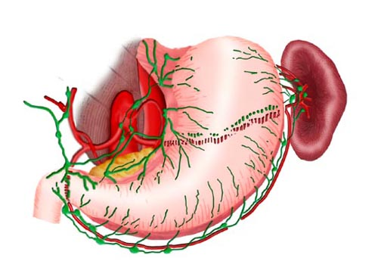
（3）胃的淋巴：胃的淋巴管分区回流至胃大、小弯血管周围的淋巴结群，最后汇入腹腔淋巴结。
1）胃左、右淋巴结
2）胃网膜左、右淋巴结
3）贲门淋巴结
4）幽门上、下淋巴结
5）脾淋巴结
6）其它途径

Slide 23
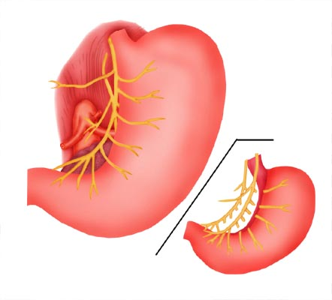
支配胃的神经有交感神经和副交感神经，还有内脏传入神经。
（1）交感神经：
（2）副交感神经：
（3）胃的感觉神经纤维分别随交感、副交感神经进入脊髓和延髓。
（四）神经

Slide 24
十二指肠是小肠的上段的一部分，长约20～25cm。其上端始于幽门，下端至十二指肠空肠曲接续空肠。整体呈“C”形弯曲，包统胰头。除始、末两端外，均在腹膜后方，紧贴腹后壁第1～3腰椎的右前方。十二指肠接走向分为上部、降部、水平部与升部四部。
三、十二指肠

Slide 25
1.上部：长约4～5cm，上部起始处有大、小网膜附着，属于腹膜内位，活动性较大； 余部在腹膜外，无活动性。上部近侧段粘膜面平坦无皱襞，钡餐X线下呈三角形阴影，称十二指肠球或十二指肠冠或十二指肠壶腹。此部前壁好发溃疡，穿孔时累及结肠上区。后壁溃疡穿孔则累及网膜囊，或溃入腹膜后隙。
（一）、分部及毗邻

Slide 26
2、降部：长约7～8cm，始于十二指肠上曲，沿。降部为腹膜外位。降部后内侧壁有一十二指肠纵襞， 在纵襞上端约相当于降部中、下1／3交界处有一十二指肠大乳头，为肝胰壶腹开口处，一般距幽门8～9cm左右。在其左上方，常可觅见一十二指肠小乳头，为副胰管开口处。

Slide 27
3、水平部：由于此部介于肠系膜上动脉与腹主动脉的夹角中，肠系膜上动脉起点过低 时，可能引起肠系膜上动脉压迫综合征。
4、升部：长2～3cm，升部前面及左侧覆有腹膜；左侧与后腹壁移行处常形成1～3条腹膜皱壁与相应的隐窝。其中的一条皱襞 位于十二指肠空肠曲左侧、横结肠系膜根下方，称为十二指肠上襞或十二指肠空肠襞，手术时常据以确认空肠始部。升部右侧毗邻胰头与腹主动脉。

Slide 28
（二）十二指肠悬肌
亦称十二指肠悬韧带或Treitz韧带，位于十二指肠上襞右上方深部，由纤维组织和肌组织构成，从十二指肠空肠曲上面向上连至膈右脚，有上提和固定十二指肠空肠曲的作用。

Slide 29
（三）血管
1、动脉：主要来自胰十二指肠上前、上后动脉及胰十二指肠下动脉。此外，十二指肠上部还有胃十二指肠动脉分出的十二指肠上动脉、十二指肠后动脉 以及胃网膜右动脉的上行返支和胃右动脉的小支供应。
2、静脉：多与相应动脉伴行，除胰十二指肠上后静脉直接汇入门静脉外，其它静脉均汇入肠系膜上静脉。

Slide 30
（一）位置、毗邻及投影
肝大部分位于右季肋区，小部分位于左季肋区，左、有肋弓间的部分与腹前壁相贴。肝右半部的膈面借膈与右肋膈隐窝和右肺底相邻，脏面与右肾上腺、右肾、十二指肠 上部及结肠右曲相邻。肝左半部的膈面借膈与心的下面相邻，后缘近左纵沟处与食管相接触，脏面与胃前面小弯侧相邻。
四、肝

Slide 31
肝的体表投影： 可用三点作标志
第一点为右锁骨中线与第5助相交处；
第二点为右腋中线与第10肋下1.5cm相交处
第三点为左第6肋软骨距前正中线左侧5cm处
第一点与第三点的连线即为肝上界。
第一点与第二点的连线为肝右缘。
第二点与第三点的 连线相当于肝下缘，该线的右份相当于右肋弓下缘，中份相当于右第9肋与左第8肋前端的连线，此线为临床触诊肝下缘的部位，约在剑突下2～3cm。

Slide 32
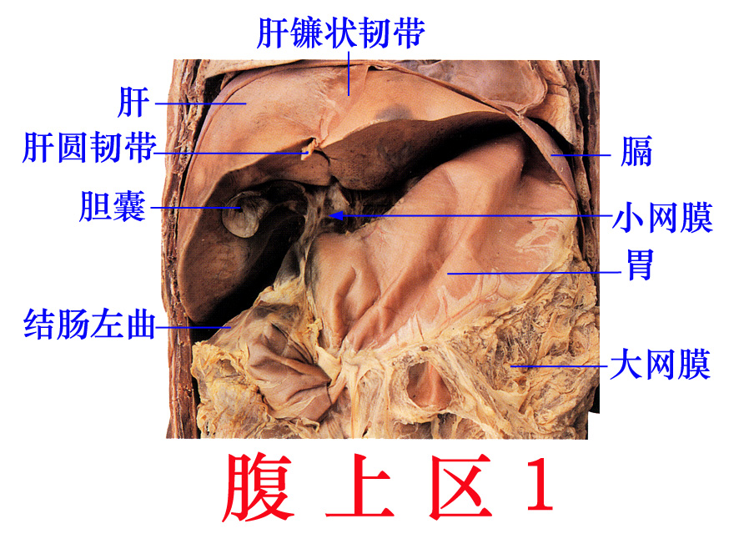
二、肝的位置和毗邻
大部分位于右季肋区和腹上区，小部分位于左季肋区。
其体表投影如下：
 | 右锁骨中线 | 正中线 | 左锁骨中线
上界 | 平第５肋 | 平胸剑结合处 | 平第５肋间隙
下界 | 右肋弓下缘 | 剑突下３cm

Slide 33
（二）韧带与膈下间隙
除了肝裸区有疏松结缔组织与膈相连外，其余均被腹膜所覆盖。脏、壁腹膜移行处形成韧带，使肝连于膈和腹前壁。肝的膈面有横向右侧的冠状韧带和横向左侧的左三角韧带。左三角韧带有前、后两层。冠状韧带有上、下 两层，此两层向右侧延伸成为右三角韧带。肝的上前方有纵向的镰状韧带，其游离缘内有肝圆韧带。在肝的脏面与胃及十二指肠之间有肝胃韧带及肝十二指肠韧带。

Slide 34
膈下间隙位于横结肠及其系膜与膈之间。此隙被肝分为肝上、下间隙。肝上间隙借镰状韧带和左三角韧带分为右肝上间隙、左肝上前间隙和左肝上后间隙。由于冠状韧带的上、下两层主要位于右肝的后方，且韧带的下层距肝后缘很近，故不能单独划分右肝上后间隙，而只有右肝上间隙。

Slide 35
冠状韧带两层间的裸区与膈之间称膈下腹膜外间隙，此隙主要位于右肝的后方。肝下间隙被肝圆韧带分为左、右肝下间隙。左肝下间隙又被小网膜和胃分为左肝下前间隙和左肝下后间隙。
综上所述，膈下间隙共有七个。上述的七个间隙中，任何一个发生脓肿时，均称膈下脓肿，其中以右肝上、下间隙脓肿较为多见。膈下腹膜外间隙常为肝穿刺行肝内胆管造影术进针的部位。

Slide 36
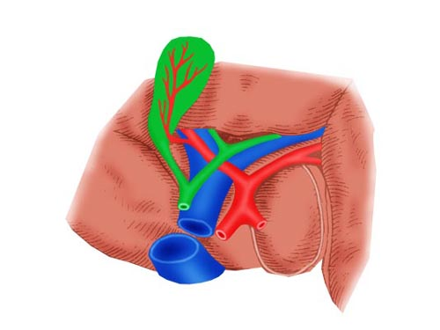
肝的脏面较凹陷，有左、右两条纵沟和介于二者之间的一条横沟，三条沟呈“H”形。横沟称肝门或第一肝门，有肝左、右管，肝门静脉左、右支和肝固有动脉的左、右支，淋巴管及神经等出入。
（三）肝门与肝蒂

Slide 37
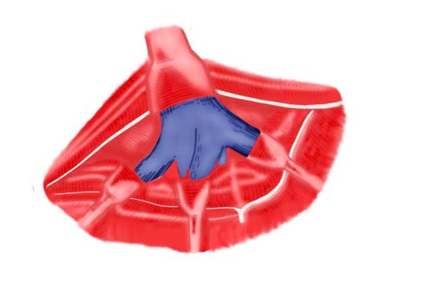
在膈面腔静脉沟的上部，肝左、中、右静脉出肝处称第二肝门，被冠状韧带的上层所遮盖。
它的肝外标志是沿镰状韧带向上后方的延长线，此线正对着肝左静脉或肝左、中静脉合干后进入下腔静脉处。因此，手术显露第二肝门时，可按此标志进行寻找。

Slide 38
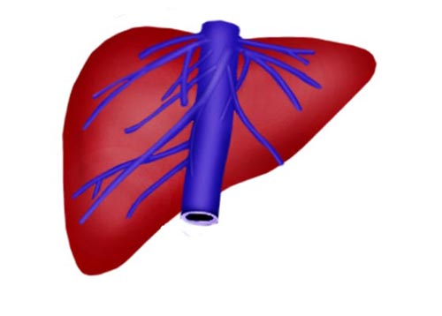
在腔静脉沟下部，肝右后下静脉和尾状叶静脉出肝处称第三肝门。

Slide 39
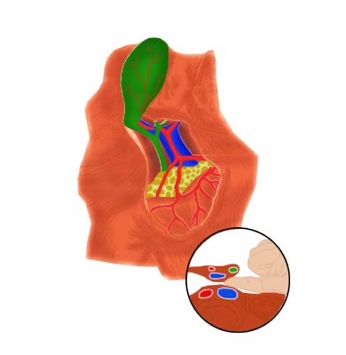
肝蒂为出入肝门的肝管、肝固有动脉、肝门静脉、淋巴管和神经等的总称。它们走行于肝十二指肠韧带内。

Slide 40
在肝门处，肝管、肝门静脉及肝固有动脉的位置关系，一般是肝左、右管在前，肝固有动脉左、右支居中，肝门静脉左、右支在后。
显露胆总管时，注意勿伤及肝门静脉及肝固有动脉。肝固有动脉是肝总动脉的延续，在肝十二指肠韧带内分为左、右支入肝。约有半数以上由右支或左支或左右支分叉处发出肝中动脉，以供给肝相应区域的血液。

Slide 41
仅根据肝外形的沟裂，将肝分为左、右、方、尾状四个叶，这种分叶分段法与肝内管道的分布并不完全相符，必须依据肝内管道系统的分布并结合肝的外形来划分肝叶和肝段。在腐蚀标本上，可见到叶与叶之间或段与段之间有明显的裂隙存在。
（四）分叶与分段

Slide 42
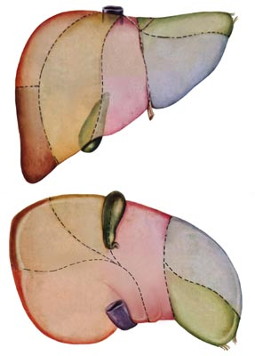
肝有三个叶间裂、三个段间裂。叶间裂有肝中裂、左叶间裂、右叶间裂。段间裂有左外叶段间裂和右叶段间裂，由这些裂将肝分左、右半肝，五个叶八个段。肝脏外科常依据这些分叶及分段的方式，施行半肝、肝叶或肝段切除术

Slide 43
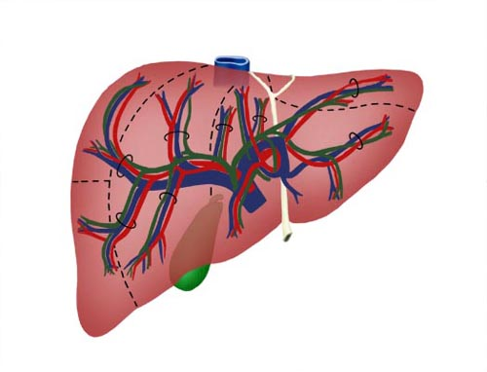
肝内管道系统有两个，一是Glisson系统，另一是肝静脉系统。

Slide 44
肝内Glisson系统即肝门静脉、肝动脉、胆管在肝内的分、属支被结缔组织纤维鞘所包统，似树枝状分布于肝内。各区域均有独立的一、二、三级和逐次变细的分、属支来供血和引流相应区域的胆汁，并有相应的肝静脉支引流肝的回血。因此，这个区域是肝的功能解剖单位。

Slide 45
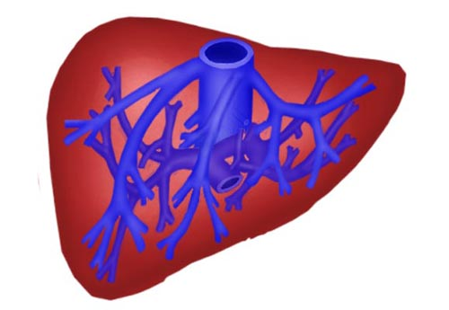
在Glisson系统中，因肝门静脉支较粗大且恒定，故以肝门静脉的肝内分支为依据并结合肝的某些外形，作为肝分叶分段的基础。

Slide 46
尾状叶（段Ⅰ）
左外上段（段Ⅱ）
左半肝
左外叶
左外下段（段Ⅲ）
左内叶（段Ⅳ）
肝
右前下段（段Ⅴ）
右前叶
右前上段（段Ⅷ）
右半肝
右后下段（段Ⅵ）
右后叶
右后上段（段Ⅶ）

Slide 47
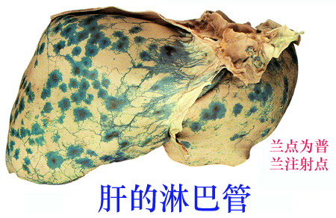
（五）淋巴 肝的淋巴分为浅、深两组。
（1）浅组：位于肝实质表面的浆膜下，形成淋巴管网
（2）深组：在肝内形成升、降两干，升干随肝静脉出第二肝门，沿下腔静脉经膈注入纵隔后淋巴结。降干伴肝门静脉分支由肝门穿出，注入肝淋巴结。

Slide 48
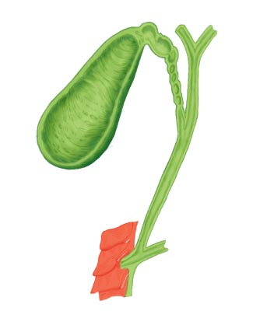
肝外胆道由肝左、右管，肝总管，胆囊和胆总管组成。
（一）胆囊 胆囊呈梨形的囊状器官，长10～15cm，容量为40～60ml，可储存和浓缩胆汁，借疏松结缔组织附着于肝脏面的胆囊窝内，其下面有腹膜覆盖。
五、肝外胆道

Slide 49
胆囊有时为腹膜内位器官，有系膜，移动性较大，特别是在活体上，可随体位的变化而有较大幅度的移动。胆囊上方为肝，下后为十二指肠及横结肠，左为幽门，右为结肠右曲，前为腹前壁。 胆囊分底、体、颈、管四部。底稍突出于肝下缘，其体表投影相当于右锁骨中线或右腹直肌外缘与右肋弓的交点处。体部位于底与颈之间，伸缩性较大。颈部弯曲且细， 位置较深，其起始部膨大，形成Hartmann囊，胆囊结石多停留于此囊中。胆囊管长2．5～4cm，一端连于胆囊颈，另一端多呈锐角与肝总管汇合为胆总 管。胆囊管近胆囊的一端，有螺旋状粘膜皱壁称Heister瓣，近胆总管的一段则内壁光滑。

Slide 50
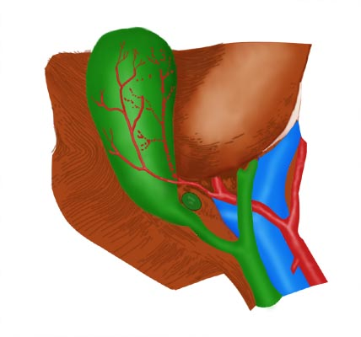
胆囊的动脉称胆囊动脉常于胆囊三角内起自肝右动脉。该三角由胆囊管、肝总管和肝下面三者所组成。

Slide 51
胆囊的变异不多见，偶有双胆囊、系膜胆囊、中隔胆囊、憩室胆囊及肝内胆囊等。
胆囊管与 肝总管的汇合形式也有变异。
胆囊动脉常有变异，如起自肝固有动脉、肝固有动脉左支、胃十二指肠动脉或具有 双胆囊动脉等。变异的动脉常行经肝总管或胆总管的前方，胆囊或胆总管手术时应予以注意。

Slide 52
胆囊的静脉比较分散，胆囊与肝之间有数条小静脉相通。胆囊下面的小静脉汇成1～2条静脉经胆囊颈部汇入肝内门静脉小支。有的胆囊静脉注入肝门静脉主干或肝门静 脉右支。也有的形成一条较大的静脉与胆总管平行，汇入肠系膜上静脉。在胆总管手术时，应注意此静脉。

Slide 53
（二）肝管、肝总管及胆总管
1、肝管：肝左、右管在肝门处汇合成肝总管。肝右管起自肝门的后上方，较为短粗，长约0．8～1cm。肝右管与肝总管之间的角度较大。肝左管横部位置较浅，横行 于肝门左半，长2．5～4cm，与肝总管之间的角度较小。
2、肝总管：长约3cm，直径0．4～0．6cm。其上端由肝左、右管合成，下端与胆囊管汇合后称胆总管。肝总管前方有时有肝右动脉或胆囊动脉越过，在肝和胆道手术中，应予以注意。

Slide 54
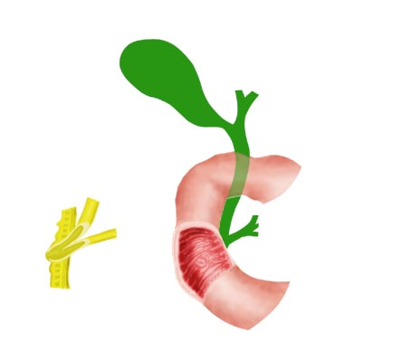
3、胆总管：长7～8cm，直径0．6～0．8cm。其长度可因胆囊管与肝总管汇合部位的高低而有变化。其直径超过1cm时，应视为病理状态。 胆总管的分段与毗邻关系。

Slide 55
1）十二指肠上段：在肝十二指肠韧带内，自胆总管起始部至十二指肠上部上缘为止。此段沿肝十二指肠韧带有缘内走行。胆总管切开探查引流术即在此段进行。
2）十二指肠后段：位于十二指肠上部的后面，向下内方行于下腔静脉的前方，门静脉的右方。

Slide 56
3）胰腺段：弯向下外方，此段上部多由胰头后方经过；下部多被一薄层胰腺组织所覆盖，位于胆总管沟中。胰头癌或慢性胰腺炎时，此段胆总管常受累而出现梗阻性 黄疸。
4）十二指肠壁段：斜穿十二指肠降部中份的后内侧壁，与胰管汇合后略呈膨大，形成肝腹壶腹，又称Vater壶腹。壶腹周围及其附近有括约肌并向肠腔突出，使十二指肠粘膜隆起形成十二指肠大乳头。肝胰壶腹借乳头小孔开口于 十二指肠腔。

